Slide 1
Model procesu obsługi uprawnień do systemów teleinformatycznych w notacji BPMN
Marcin Jędorowicz
Numer albumu: 9009
Promotor dr inż. Waldemar Łabuda
Warszawska Wyższa Szkoła Informatyczna

Slide 2
Agenda
Wstęp
Analiza dziedziny problemu
  wyjaśnienie podstawowych pojęć związanych z tematyką pracy
  procesy składające się na obsługę uprawnień
  krótka charakterystyka notacji BPMN
  analiza dostępnych modeli obsługi uprawnień
Modelowanie procesu biznesowego
Podsumowanie i wnioski
Bibliografia

Slide 3
Wstęp
W pracy poruszony został problem zarządzania uprawnieniami do systemów teleinformatycznych.
Celem pracy jest wykonanie analizy procesu nadawania uprawnień oraz budowa modelu obsługi uprawnień do systemów teleinformatycznych dla Firmy X. Do budowy modelu procesu obsługi uprawnień wykorzystano notację BPMN.

Slide 4
Wstęp - hipoteza
Analiza procesu obsługi uprawnień do systemów teleinformatycznych, opracowanie nowego procesu obsługi uprawnień do systemów teleinformatycznych oraz budowa modelu obsługi uprawnień do systemów teleinformatycznych spowoduje zmniejszenie liczby odrzuconych wniosków i skrócenie średniego czasu obsługi wniosku,
jak również pozwoli na standaryzację w/w procesu.

Slide 5
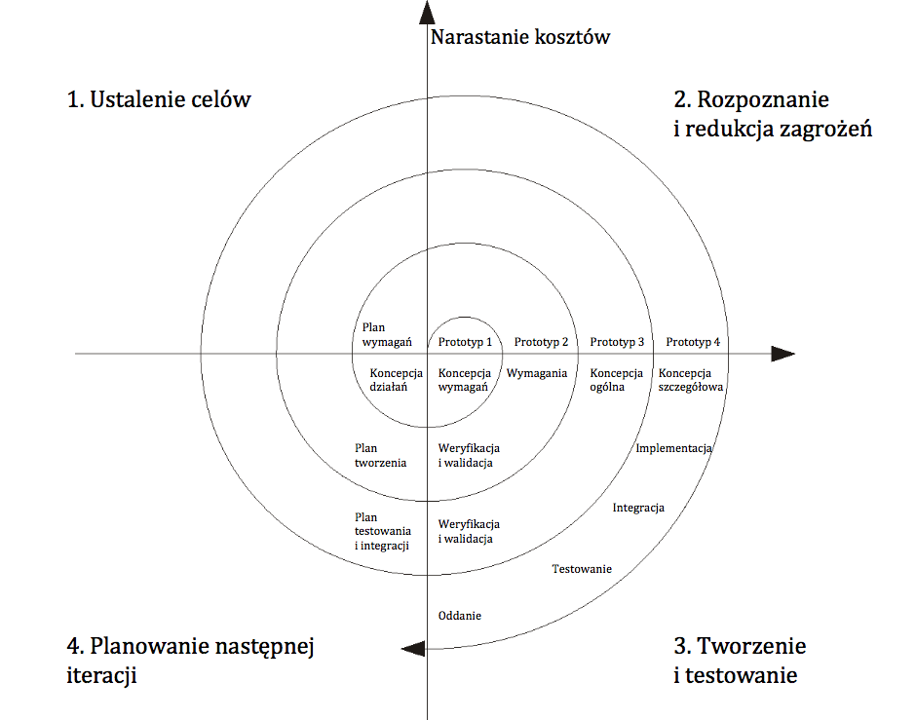
Analiza dziedziny problemu – pojęcia podstawowe
Model i modelowanie

Slide 6
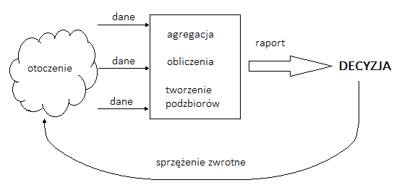
Analiza dziedziny problemu – pojęcia podstawowe
Systemy informacyjne (SI), jako działanie ludzkie obejmuje dwie strefy. Pierwszą strefą jest strefa przetwarzania danych, którą można sformalizować i wesprzeć techniką komputerową. Drugą strefą jest strefa procesów myślowych, których nie da się sformalizować. W pewnych warunkach strefę myślową można wesprzeć za pomocą sztucznej inteligencji

Slide 7
Analiza dziedziny problemu – pojęcia podstawowe
Systemy informatyczne (SIT) to inaczej zbiór powiązanych ze sobą elementów, których funkcją jest przetwarzanie danych przy użyciu techniki komputerowej. Na system informatyczny składają się takie elementy, jak: sprzęt (komputery, urządzenia służące do komunikacji oraz inne urządzenia, nie będące komputerami np. czujniki elektryczne, kamery, skanery), oprogramowanie, elementy organizacyjne (procedury, instrukcje itp.), elementy informacyjne (baza wiedzy, podręczniki).

Slide 8
Analiza dziedziny problemu – pojęcia podstawowe
Notacja BPMN (ang. Business Process Modeling Notation) jedna z najczęściej wykorzystywanych notacji do modelowania procesów biznesowych. Wersja 2.0 zawiera 4 diagramy:
• diagram procesów biznesowych (ang. Process Diagram) – obrazuje sekwencję procesów, zadań i innych obiektów wykonywanych w ramach organizacji,
• diagram kolaboracji (ang. Collaboration Diagram) – diagram obejmujący wymianę komunikatów pomiędzy dwoma lub większą liczbą uczestników procesu biznesowego,
• diagram choreografii (ang. Choreography Diagram) – diagram umożliwia szczegółową koordynację interakcji uczestników procesu biznesowego,
• diagram konwersacji (ang. Conversation Diagram) – diagram umożliwiający grupowanie interakcji pomiędzy dwoma lub większą liczbą partnerów biznesowych.

Slide 9
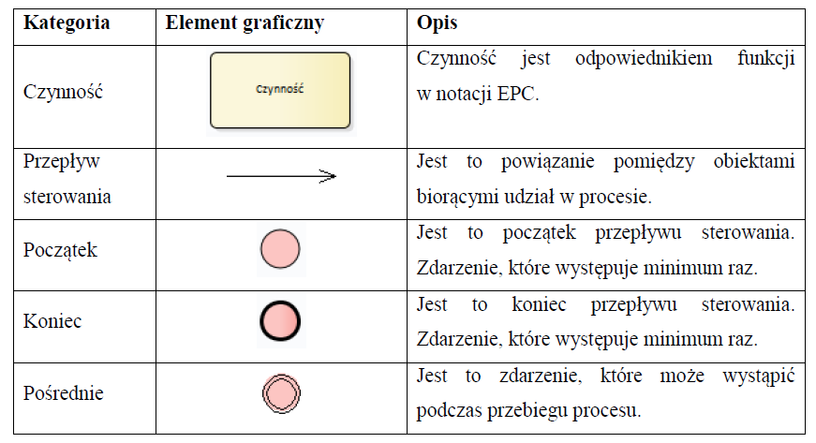
Analiza dziedziny problemu – pojęcia podstawowe

Slide 10
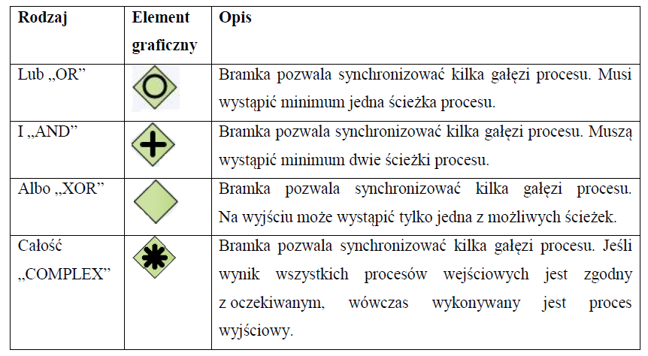
Analiza dziedziny problemu – pojęcia podstawowe

Slide 11
Analiza dziedziny problemu – pojęcia podstawowe
Usługa katalogowa

Slide 12
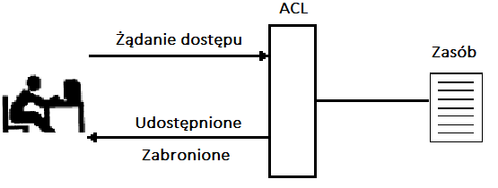
Analiza dziedziny problemu – pojęcia podstawowe
Tradycyjne systemy nadawania uprawnień
Dyskretna Kontrola Dostępu (ang. Discretionary Access Control, DAC)

Slide 13
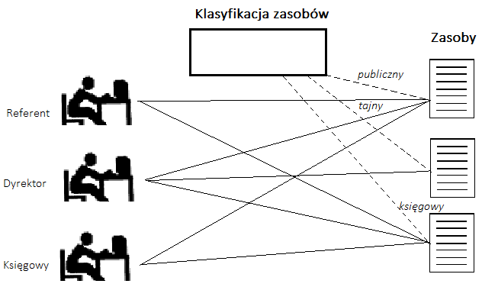
Analiza dziedziny problemu – pojęcia podstawowe
Tradycyjne systemy nadawania uprawnień c.d.
Obowiązkowa Kontrola Dostępu (ang. Mandatory Access Control, MAC)

Slide 14
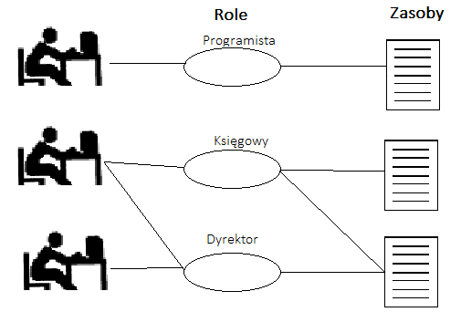
Analiza dziedziny problemu – pojęcia podstawowe
Tradycyjne systemy nadawania uprawnień c.d.
Kontrola dostępu oparta na rolach (ang. Role Based Access Control, RBAC/RoBAC)

Slide 15
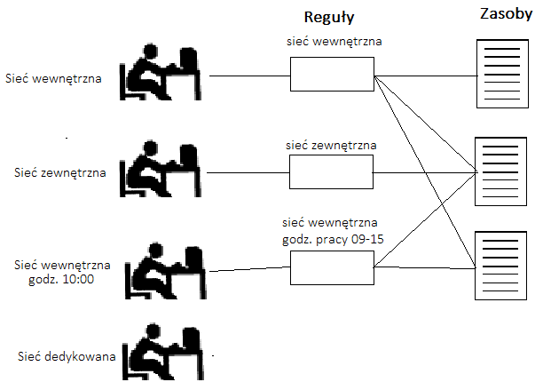
Analiza dziedziny problemu – pojęcia podstawowe
Tradycyjne systemy nadawania uprawnień c.d.
Kontrola dostępu oparta na regułach (ang. Rule Base Access Control, RBAC/RuBAC)

Slide 16
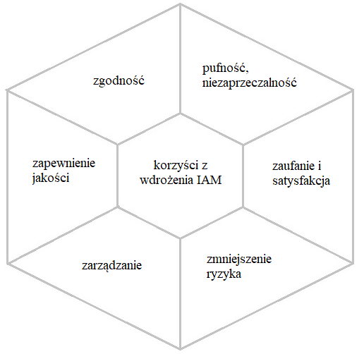
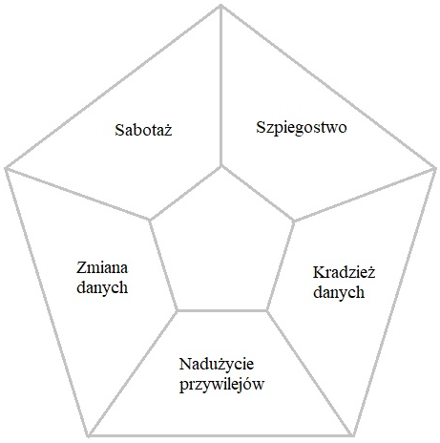
Analiza dziedziny problemu – pojęcia podstawowe
Nowoczesne systemy nadawania uprawnień klasy IAM
Korzyści z wdrożenia IAM
Zagrożenia przy braku IAM lub nieprawidłowym wdrożeniu

Slide 17
Analiza dziedziny problemu – procesy składające się na obsługę uprawnień
Analizując proces obsługi uprawnień do systemów teleinformatycznych można stwierdzić, że istnieją trzy podstawowe procesy:
proces tworzenia konta,
proces modyfikacji konta,
proces wyłączenia konta.

Slide 18
Analiza dziedziny problemu – krótka charakterystyka notacji BPMN
Zaletą notacji BPMN jest to, iż posiada zdefiniowany metamodel, dzięki któremu możemy za pomocą specjalnych narzędzi przekształcać model opisany w notacji BPMN na modele w innych notacjach oraz na gotowe fragmenty oprogramowania
Notację BPMN cechuje możliwość opisania w niej, krok po kroku, jak przebiega dany proces oraz, jakie informacje przekazywane są pomiędzy różnymi procesami. Dzięki opisaniu procesu w notacji BPMN minimalizuje się koszty związane z tworzeniem poszczególnych poziomów modelu oraz koszty szkolenia poszczególnych grup biorących udział w tworzeniu modelu procesu.
Podsumowując, notacja BPMN jest istotnym narzędziem przy modelowaniu procesów, gdyż może być wykorzystywana na każdym etapie tworzenia modeli biznesowych. Modele wytworzone w notacji BPMN w narzędziu EA, dość łatwo można przenosić do innego narzędzia, co w znaczący sposób obniża czas i koszty.

Slide 19
Analiza dziedziny problemu – analiza dostępnych modeli obsługi uprawnień
Analizując dostępne modele obsługi uprawnień, przeanalizowano trzech reprezentantów:
FUDO PAM firmy Fudo Security
ADManager Plus firmy MWT Solution
System BPM firmy Blue Energy

Slide 20
Modelowanie procesu biznesowego
Założenia:
autoryzacja przy użyciu AD
obsługa podstawowych procesów obsługi nadawania uprawnień
repozytorium (konta użytkowników, systemy, uprawnienia)
proces inspekcji uprawnień

Slide 21
Modelowanie procesu biznesowego
Proces tworzenia konta

Slide 22
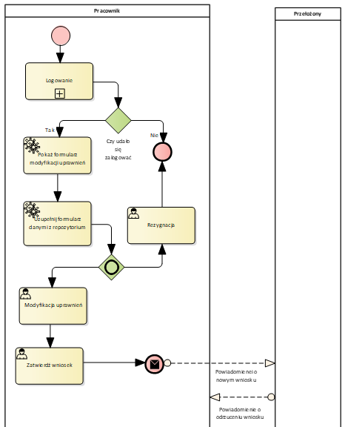
Modelowanie procesu biznesowego
Proces modyfikacji uprawnień – działania od strony pracownika

Slide 23
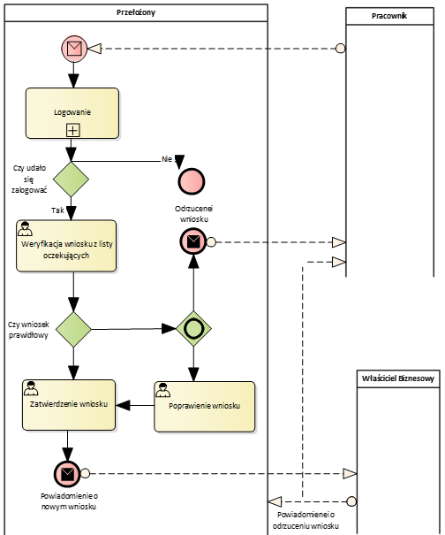
Modelowanie procesu biznesowego
Proces modyfikacji uprawnień – działania od strony przełożonego

Slide 24
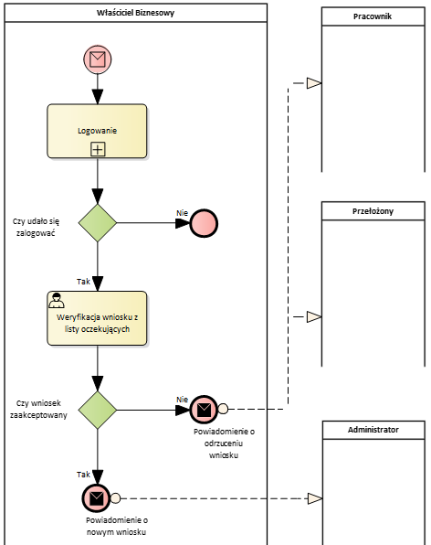
Modelowanie procesu biznesowego
Proces modyfikacji uprawnień – działania właściciela biznesowego

Slide 25
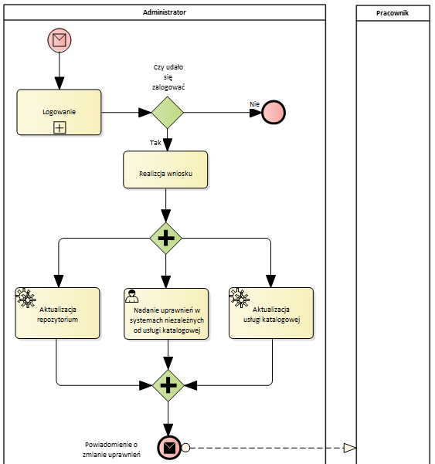
Modelowanie procesu biznesowego
Proces modyfikacji uprawnień – działania administratora

Slide 26
Modelowanie procesu biznesowego
Podproces odpowiadający
za logowanie

Slide 27
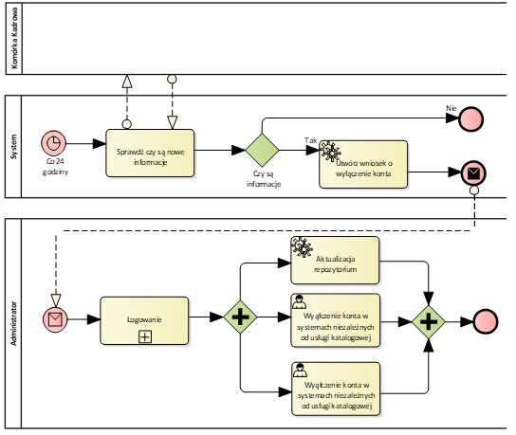
Modelowanie procesu biznesowego
Proces wyłączenie uprawnionego konta

Slide 28
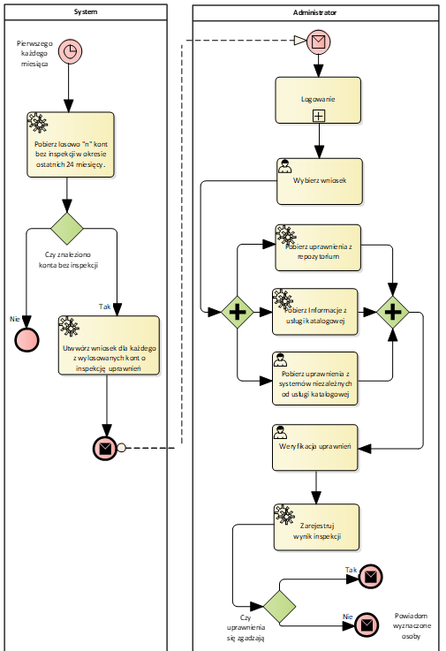
Modelowanie procesu biznesowego
Proces inspekcji uprawnień inicjowany przez system

Slide 29
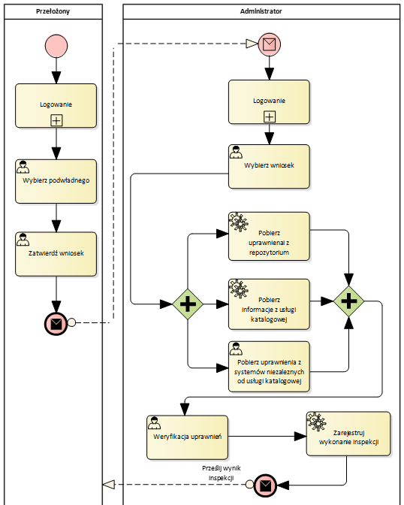
Modelowanie procesu biznesowego
Proces inspekcji uprawnień inicjowany przez przełożonego

Slide 30
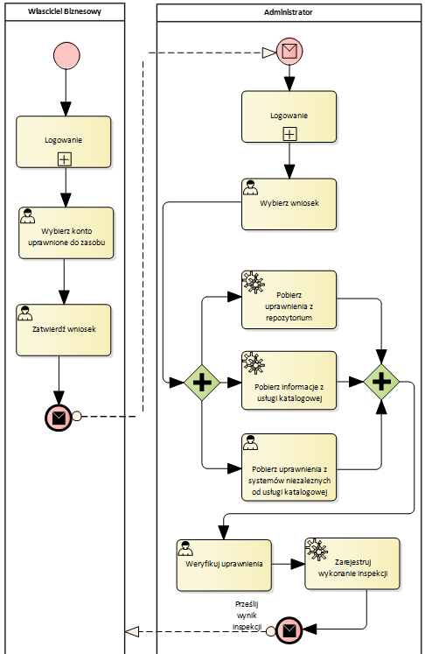
Modelowanie procesu biznesowego
Proces inspekcji uprawnień inicjowany przez właściciela biznesowego

Slide 31
Podsumowanie i wnioski
Wyjaśniono podstawowe pojęcia związane z tematyką oraz przeprowadzono analizę dostępnych rozwiązań do zarządzania uprawnieniami.
Przedstawiono założenia nowego modelu oraz przygotowano nowy model zarządzania uprawnieniami.
Potwierdzono hipotezę badawczą. Przygotowany model zarządzania uprawnieniami pozwoli na zmniejszenie liczby odrzuconych wniosków oraz skrócenie średniego czasu obsługi wniosku, jak również pozwoli na standaryzację w/w procesu.
Badacze, którzy podejmą dalsze prace nad rozwojem przedstawionego modelu powinni skupić się nad rozwojem procesu inspekcji uprawnień. Rozbudowa przedstawionego modelu uprawnień, mogłaby obejmować obsługę dziennika zdarzeń, o ile taki istnieje, dla zasobu, który jest wpisany w repozytorium. Dzięki monitorowaniu dzienników zdarzeń można raportować próby dostania się do zasobu, który nie został mu przydzielony lub wniosek o nadanie uprawnień do niego, został odrzucony.

Slide 32
Bibliografia
1. M. Piotrowski, Notacja modelowania procesów biznesowych, Warszawa 2007, Wydawnictwo BTC
2. S. Drejewicz, Zrozumieć BPMN modelowanie procesów biznesowych,
Wydawnictwo Helion, 2017.
3. P. Beynon-Davies, Inżynieria systemów informacyjnych, Warszawa 1999, Wydawnictwo Naukowo-Techniczne.
4. J. Schmuller, UML dla każdego, Wydawnictwo Helion, 2003.
5. K. Sacha, Inżynieria oprogramowania, Warszawa 2014, Wydawnictwo Naukowe PWN SA.
6. B. Gawin, Systemy Informatyczne w zarządzaniu procesami WROKFLOW, Warszawa 2015, Wydawnictwo Naukowe PWN SA.
7. J. Ryszkowski, Analiza i projektowanie strukturalne, Wydawnictwo Helion 2004.
8. S. Wrycza, B. Marcinkowski, K. Wyrzykowski, Język UML 2.0 w modelowaniu systemów informatycznych, Wydawnictwo Helion 2005
9. K. K. Pabbathi, Focus On AIM (Identity and Access Management) 2nd edition
10. B. Gawin, B. Marcinkowski, Symulacja procesów biznesowych. Standardy BPMS i BPMN w praktyce, Wydawnictwo Helion 2013.
11. M. Żytniewski, P. Zadora, Modelowanie procesów biznesowych z użyciem notacji BPMN.

Slide 33
Bibliografia
12. Cristina Venera, BPMN vs. UML Activity Diagram for Business Process modeling
(in: ) Proceedings of the 7th International Conference ACCOUNTING AND MANAGEMENT INFORMATION SYSTEMS AMIS 2012, Bucharest University of Economic Studies.
13. E. Ziemba, I. Obłąk, Modelowanie procesów biznesowych z wykorzystaniem notacji BPMN – studium przypadku, Informatyka Ekonomiczna 4(26) 2012.
14. M. Owen, J. Raj, BPMN and Business Process Management. Introduction to the New Business Process Modeling Standard. Popkin Software 2003.
15. M. Kuraś, System Informacyjny – system informatyczny. Co poza nazwą różni te dwa obiekty.
16. A. Jurga, ARIS Platform jako narzędzie modelowania procesów biznesowych. Notacja EPC a BPMN, Zeszyty naukowe Uniwersytetu Szczecińskiego nr 702 2012.
17. M. Piotrowski, Modelowanie procesów biznesowych, Wydawnictwo BTC.
18. M. Jędrysiak, A. Dras, Administracja Microsoft Active Directory, Wydawnictwo Helios.
19. E. Śleszyńska, Administrowanie danymi osobowymi przez zarządców i właścicieli nieruchomości, Wydawnictwo Wolters Kluwer, Warszaw 2008.
20. Simon DeDeo, Information Theory for Intelligent People, 2018.
21. Fudo PAM 3.10 – Dokumentacja Systemu, Fudo Security 2019.
22. ManageEngine ADManager plus Workbook.

Slide 34
Bibliografia
23. BPM, Dokumentacja techniczna – dokumentacja Systemu BPM.
24. System zarządzania BPM – dokumentacja systemu BPM, Blue Energy, 2020.
25. OpenLDAP Software 2.4 Administrator's Guide
26. https://pl.wikipedia.org/wiki/Zarządzanie_tożsamością
27. https://opensecurity.pl/kontrola-dostepu-podstawowe-zalozenia
28. https://opensecurity.pl/zarzadzanie-uprawnieniami-w-kontroli-dostepu
29. https://www.techotopia.com/index.php/Mandatory,_Discretionary,_Role_and_Rule_Based_Access_Control
30. https://pl.qwe.wiki/wiki/Entropy_(information_theory)
31. https://mfiles.pl/pl/index.php/System_informatyczny
32. https://www.biznes-mentor.pl/przedsiebiorca/system-teleinformatyczny-charakterystyka-i-sposob-dzialania-systemu
33. http://mola.mii.lu.lv
34. https://mfiles.pl/pl/index.php/Przetwarzanie_danych
35. https://mfiles.pl/pl/index.php/Przetwarzanie_informacji
36. https://mfiles.pl/pl/images/2/21/Model_spiralny_przebiegu_projektu.png
37. https://mfiles.pl/pl/index.php/Plik:Model_spiralny_przebiegu_projektu.png

Slide 35
Dziękujemy za uwagę

